Slide 1

Sjips Emma Caarls, Lisa Geers, Marte van der Wijk
Chips and circuits
Notes:
Marte

Slide 2
Inhoud
Doel van de case
Toestandsruimte
Oplossingsstrategieën
Resultaten
Discussie
Conclusie
2
Notes:
Marte

Slide 3
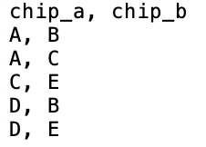
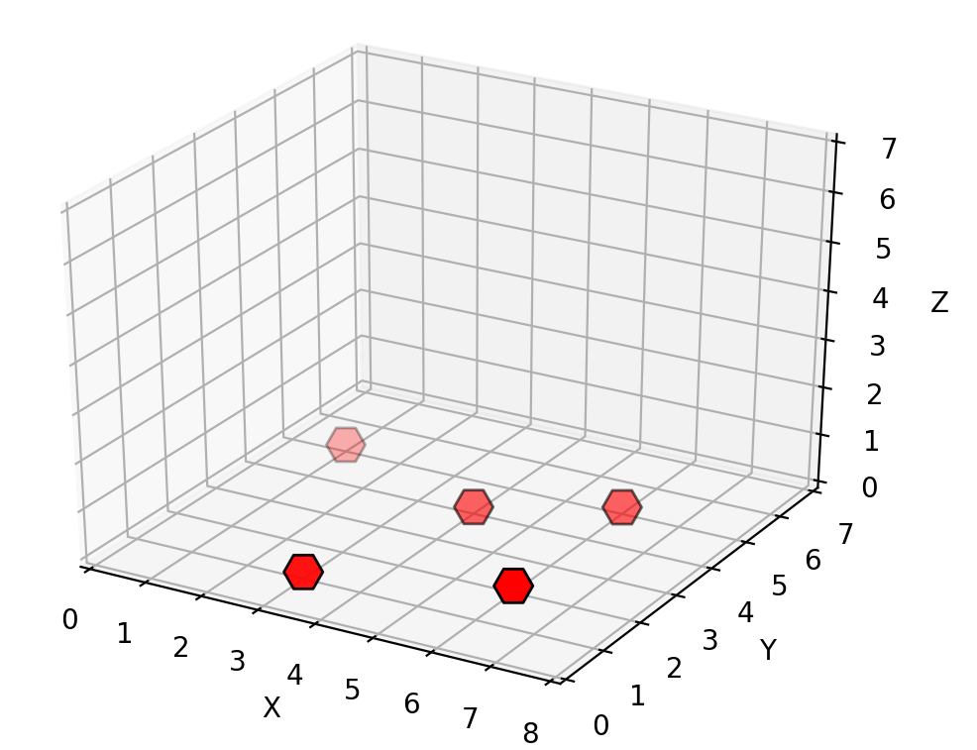
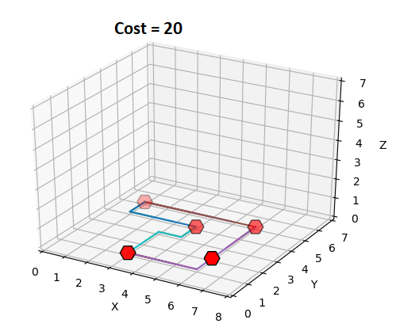
Doel van de case
Gegeven netlist
Gates verbinden → kabels zo kort mogelijk (kosten)
Kabels alleen over gridlijnen en niet kruisen
Makkelijk???
3
Notes:
Marte

Slide 4
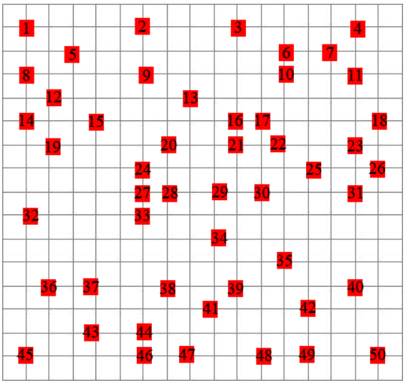
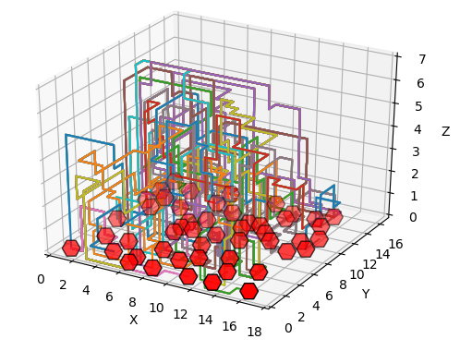
Doel van de case
NEE!
4

Slide 5
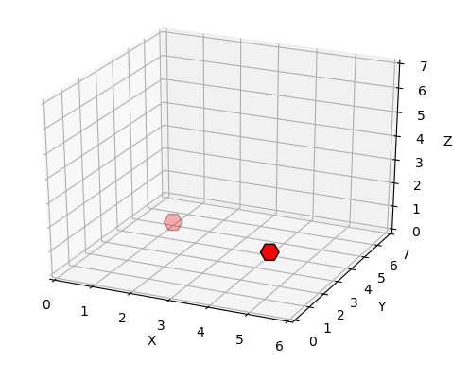
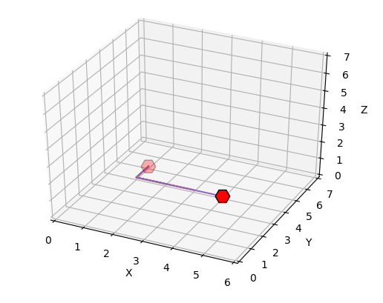
Toestandsruimte
Lower-bound kosten: manhattan distance
Upper-bound kosten: overal langs
Aantal mogelijke configuraties edges: 2^{n}
^{n = aantal edges van het grid}
Notes:
Marte
- Voor het verbinden van 2 gates:
- Kortste weg: definitie van Manhattan Distance
- Over alles
- Opties voor bedekken grid met kabels: wel of geen kabel op 1 lijntje.

Slide 6
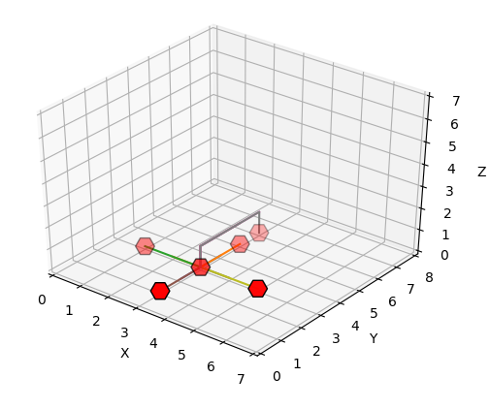
Oplossingsstrategieën: ordening van de netlist
Random sorteren
Straight first
Most common: gates met de meeste verbindingen vooraan
Longest first: verbindingen met de grootste afstand eerst
6
Notes:
Lisa
Waarom ordenen: de gegeven ordening geeft geen oplossing voor grote chips. Het loopt vast
Hoe kunnen we vastlopen voorkomen?
Random -> niet verder uitgewerkt. Voor algoritmen testen willen we telkens maar 1 variabele, de rest moet vast staan.
Straight first -> handig om rechte lijnen eerst te verbinden. Dit bleek niet optimaal, want de onderste laag raakt snel vol. Daardoor lopen andere kabels sneller vast.
Most common -> bij de grote netlists zijn er gates met wel vijf verbindingen. Alle uitgangen zijn dus nodig en mogen niet afgesneden worden. Met most common sorteren we zo, dat die gates als eerst opgelost moeten worden. Hoe meer kabels vanuit een gate moeten, hoe eerder die in de netlist staat
Longest first -> hoe verder de gates uit elkaar liggen, hoe meer ruimte de kabels nodig hebben. Dan is het dus moeilijker om te verbinden als er al veel kabels liggen. Met deze sortering worden de gates die het verst uit elkaar liggen het eerst verbonden.

Slide 7
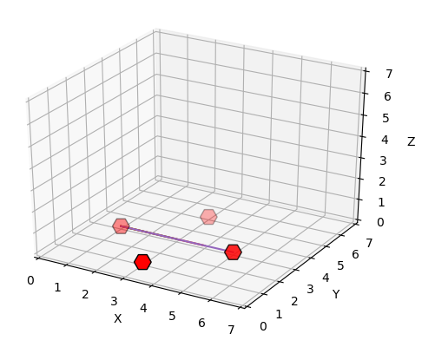
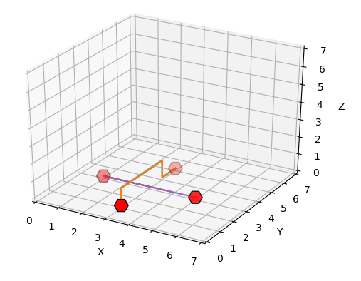
Oplossingsstrategieën: XYZ-move
Beweegt: x-richting, y-richting, z-richting naar de eind-gate
Benadert Manhattan distance
Vindt geen oplossing
7
Notes:
Lisa
Zo ver mogelijk via manhattan naar eind-gate
Als het niet meer kan omhoog -> daarom dus een benadering van manhattan
Voor de dingen die dan alsnog niet kunnen A* uitvoeren.

Slide 8
Oplossingsstrategieën: A* Zoekt het kortste pad tussen gates
Start
Bekijk buren
Som: f = c + h
Priority queue: gesorteerd op laagste f
Visited: aangepast
End
→ pad met laagste f
8
Notes:
Marte
Algortime: korste pad, niet kruisen.
Start → buren (beschikbaar/som berekenen) → cost + heuristiek (komen we nog op)
Priority queue zijn alle buren!
Visites: Normaal: Wanneer geweest (buren bekeken), maar queue wordt veel te groot. Bij ons: in visited wanneer bekeken. Queue loopt veel minder snel op.
End

Slide 9
Heursitieken f = c + h
c = kosten
aantal stappen vanaf de start-gate
h = heuristiek
Manhattan
Distance to gates
Loose cables
Netlist over lagen verdelen
Hill climber
9
Notes:
Marte
Sorteren op f.
Heuristiek verandert door experimenteren op onderzoek uit gegaan
Manhattan distance = korste pad van punt tot eind. Loopt vast, omdat gate ingebouwd wordt.
Distance to gate: er kunnen geen paden gelegd worden vlak langs gates, zodat die vrij gehouden worden.
Loose cables: voordeliger om naar boven te gaan en voordeliger om boven te blijven, tot end gevonden. Eerste laag voordeligst.
Naast heuristieken loose_layering: Forceren x aantal kabels per laag.
Verbeteren met Hill Climber. Betere oplossing. Kabel weghalen opnieuw leggen.

Slide 10
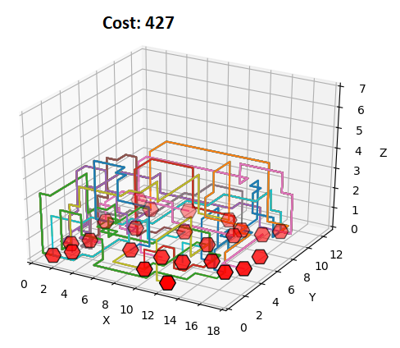
Resultaten Chip 1, netlist 1, A*, most common, distance_to_gate, layering_netlist, Hill Climber.
10
Notes:
Emma
Hier zien we een voorbeeld van de output. De kabels worden één voor één gelegd. Rechts is het uiteindelijke plaatje van de oplossing.

Slide 11
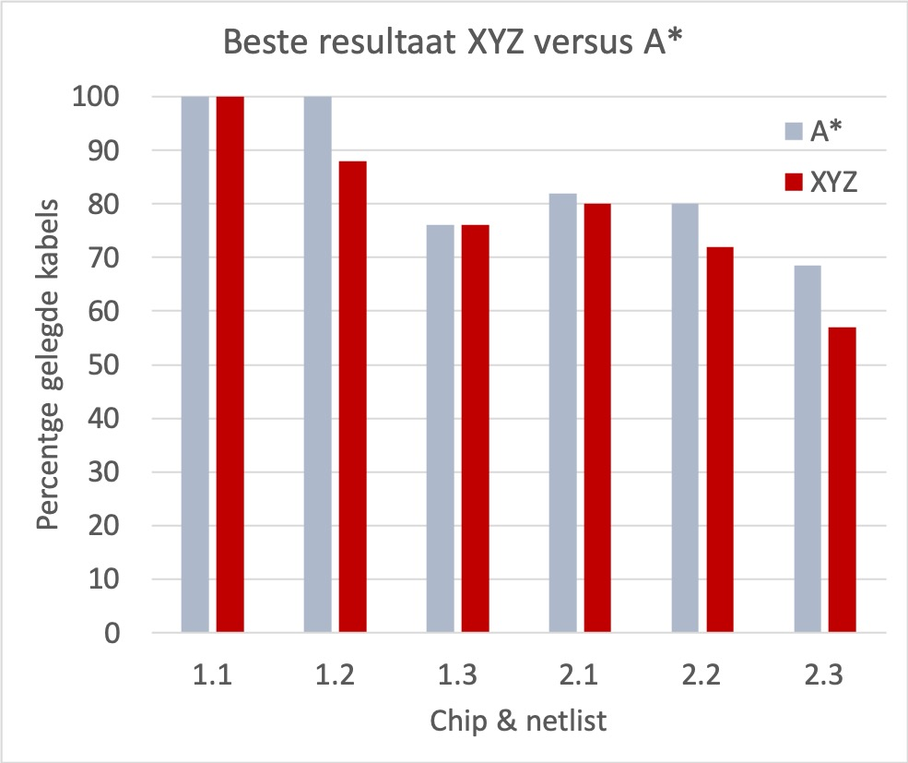
Resultaten
Beste resultaat XYZ versus A*, ongeacht instellingen/heuristieken
11
Notes:
Emma
Inleiding in de resultaten
Vergelijking algoritmen, ongeacht de instellingen.
A* legt over het algemeen meer kabels
Dit zegt niks over de kosten.
Er is een penalty ingebouwd voor niet-gelegde kabels.

Slide 12
Discussie
Beste resultaten per netlist
Chip + netlist | Algoritme | Ordening netlist | Heuristiek | Layering netlist | Hillclimber | Percentage kabels | Kosten
1.1 | XYZ + A* | Most common | Distance to gates | ja | ja | 100 | 411
1.2 | A* | Most common | Loose cables | nee | ja | 100 | 523
1.3 | A* | Most common | Loose cables | nee | ja | 76 | 903
2.1 | A* | Most common | Loose cables | nee | ja | 82 | 968
2.2 | A* | Most common | Distance to gates | nee | ja | 80 | 1044
2.3 | A* | Most common | Loose cables | ja | ja | 69 | 1585
12
Notes:
Emma
In deze tabel zien we voor elke netlist het beste resultaat, dat wij verkregen hebben.
Aan de hand van deze selectie bespreken we verschillen tussen instellingen. We kunnen niet alles laten zien, want door de hoeveelheid combinaties van instellingen, zou dat veel te veel zijn.
Zoals gezegd legt A* over het algemeen meer kabels. Net 1 is een uitzondering. Die is goed te doen voor zowel A* als xyz met optimalisatie. Het blijkt dat die laatste de laagste kosten heeft. Dat komt doordat die meer gebaseerd is op de manhattan distance en dus strakkere kabels legt.
Qua ordening is most common altijd beter. Longest first snijdt toch te veel gates af.
De beste heuristiek verschilt. Manhattan distance legt relatief weinig kabels, doordat de onderste laag snel helemaal vol wordt gelegd. Loose cables bevat distance to gates en legt kabels losjes. Daarom vergroot deze heuristiek vaak de hoeveelheid gelegde kabels. Er zijn twee uitzonderingen. Netlist 1.1 kan met beide heuristieken helemaal opgelost worden. Loose cables legt kabels losjes en is daarom duurder dan distance to gates. De andere uitzondering is netlist 2.2. Een mogelijke verklaring is dat er bij loose cables bijna geen kabels over de grond gaan. Bij deze netlist was dat blijkbaar onhandig en hielp het om juist wel over de grond te gaan.
Het forceren van kabels over bepaalde lagen helpt vooral met de heuristiek distance to gates. Bij loose cables worden de kabels al losjes gelegd en heeft het forceren dus eerder een nadelig effect op de kosten.
Hill climber is altijd een goed idee. Het legt nooit extra kabels, maar verlaagt wel de kosten.

Slide 13
Conclusie & vervolg
Slechts twee netlists opgelost, de rest rond 75%
A* legt meestal meer dan xyz-move
Drukke gates eerst oplossen is voordelig
Hill climber verlaagt de kosten
Vervolg: random ordening netlist
13
Notes:
Lisa
Vertel samenvatting op slide
Maandag hebben we xyz en A* gerund op random gesorteerde netlists. Het bleek dat de beste oplossingen die daaruit kwamen vaak beter waren dan de oplossingen die we net gepresenteerd hebben. Dit was te laat om nog verder te onderzoeken, maar is een heel goed aanknopingspunt voor vervolgonderzoek.

